Slide 1
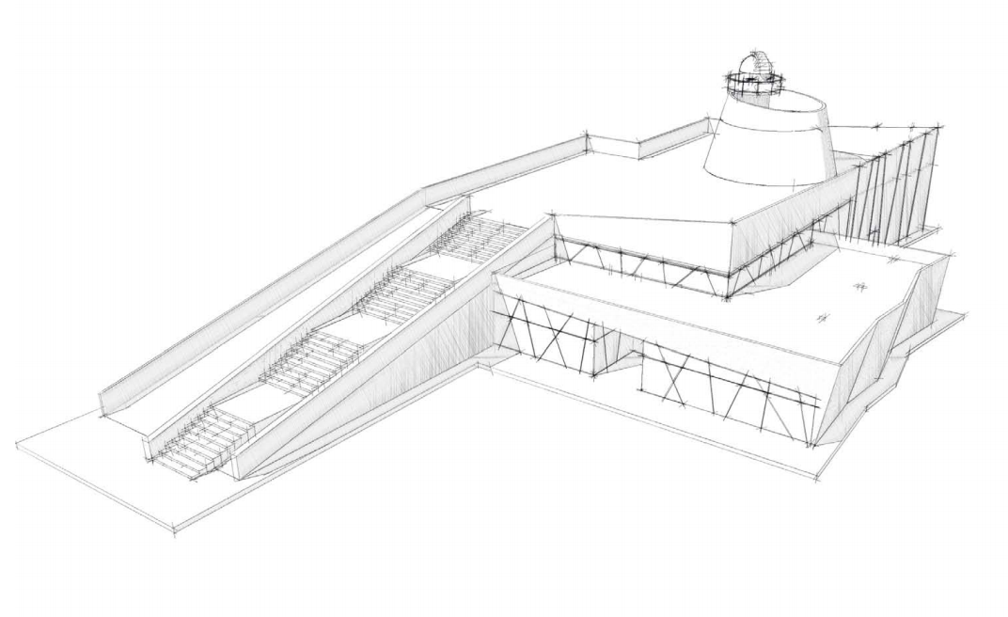
Рязанский планетарий имени К. Э Циолковского
Культурно-просветительский центр

Slide 2
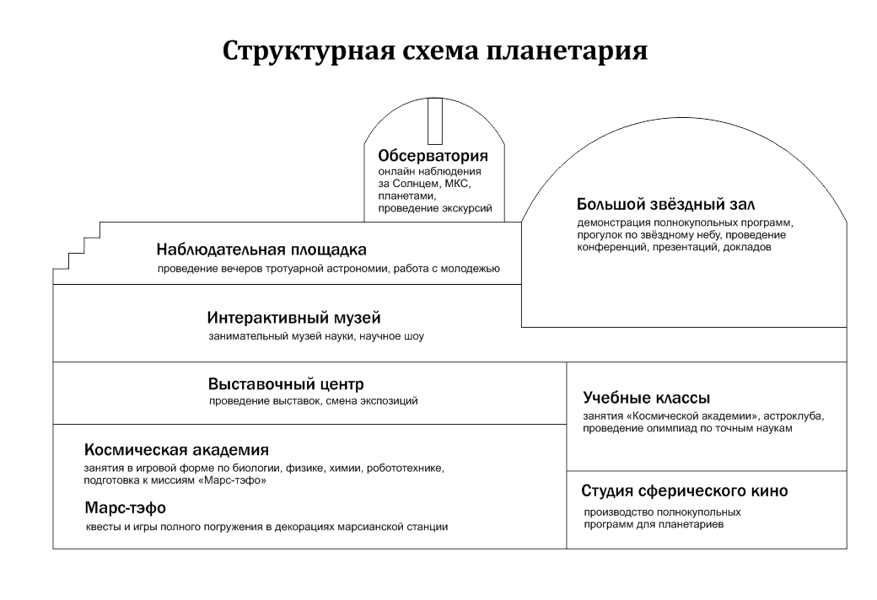

Slide 3
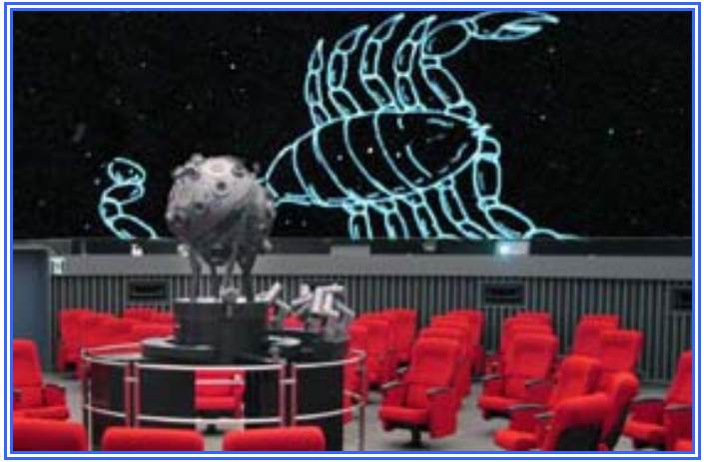
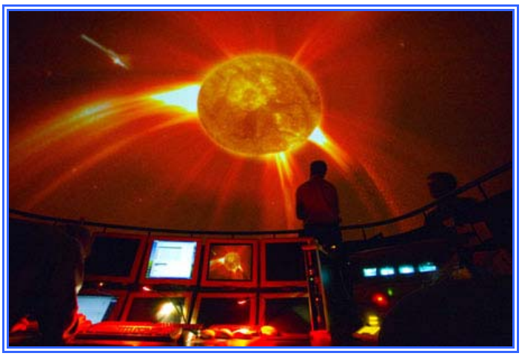
Звёздный зал
1. Образовательные и культурно-просветительские мероприятия: - Общеобразовательные учебные лекции - Популярные лекции для детей и взрослых - Трибуна ученого, семинары, встречи с интересными людьми
2. Коммерческие решения: - Показ шоу- программ - Вечерние музыкальные представления - Проведение презентаций, семинаров, встреч - VIP - мероприятия

Slide 4

Марс-Тэфо
Игры полного погружения на марсианской базе.

Slide 5
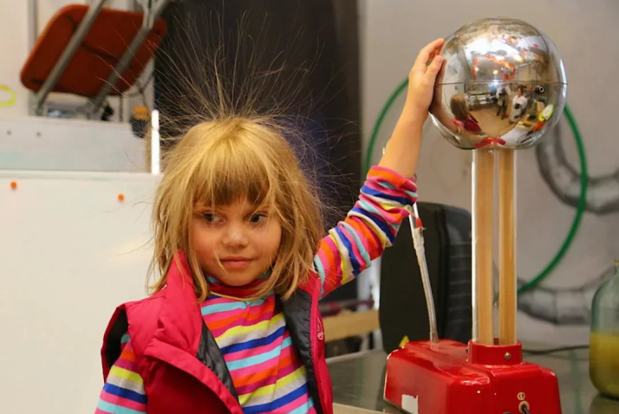
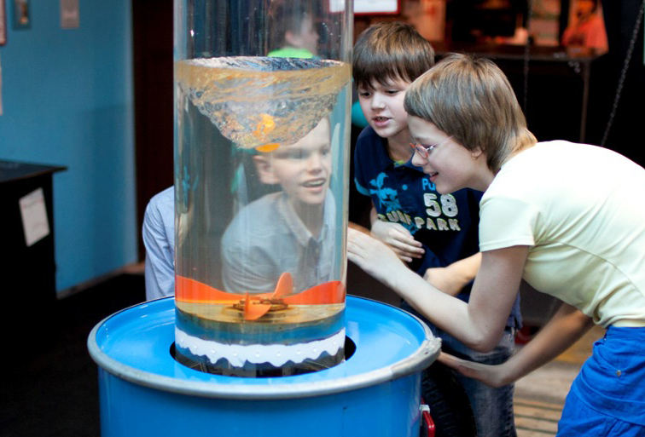
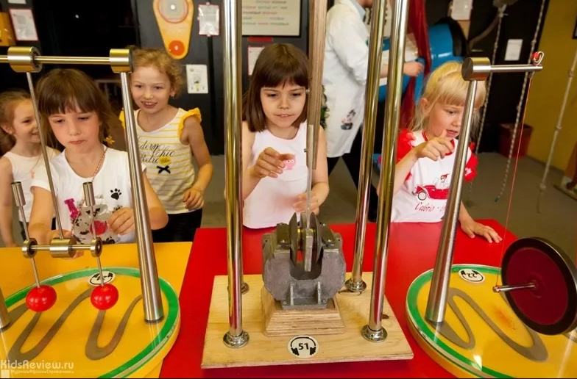
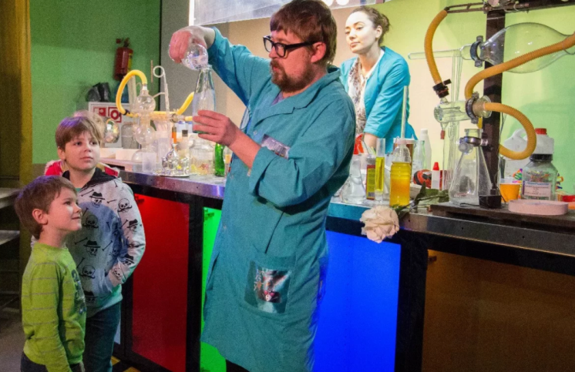
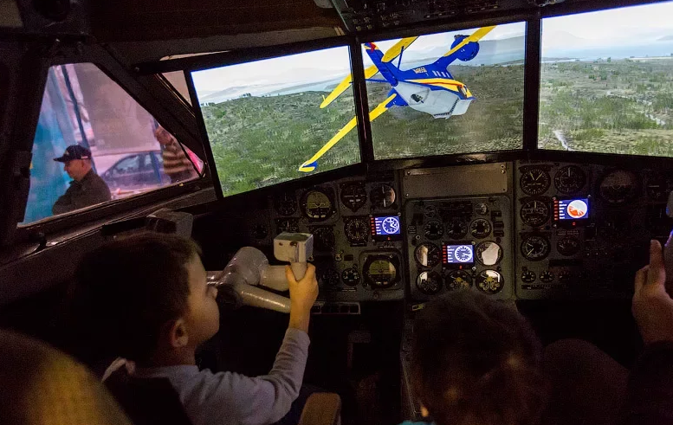
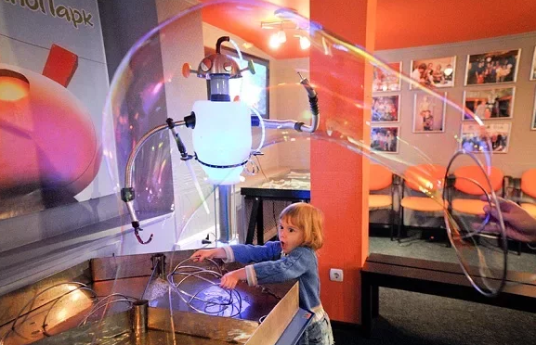
Интерактивный музей

Slide 6
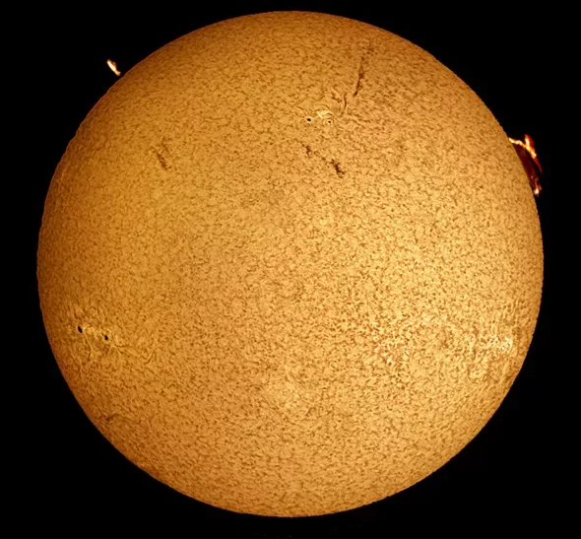
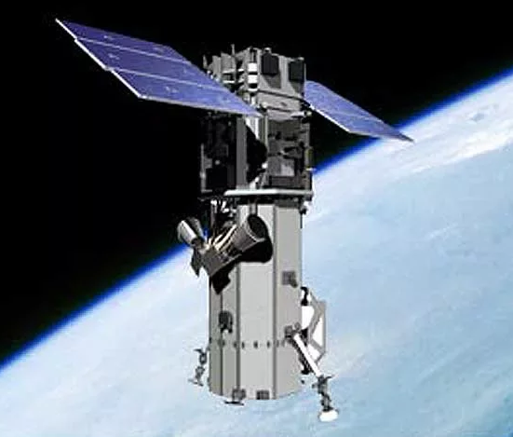
Обсерватория
Экология околоземного космического пространства
Наблюдения Солнца и планет
Наблюдения ИСЗ

Slide 7
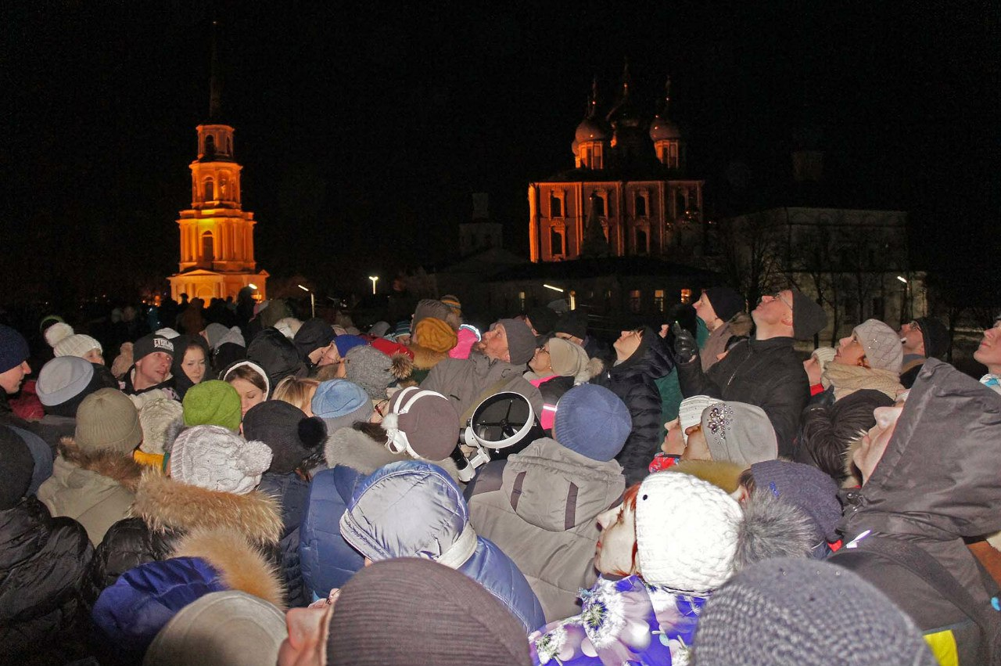
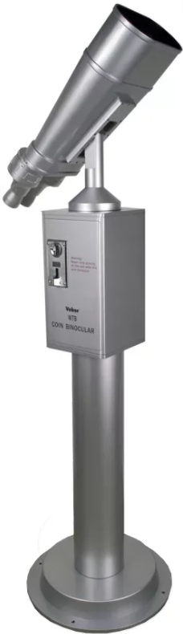
Наблюдательная площадка

Slide 8
А также:
- Кафе
- Магазин
- Учебные аудитории
- Конференц-зал
Будут работать:
- астроклуб
- студия сферического кино
- специализированные учебные курсы

Slide 9
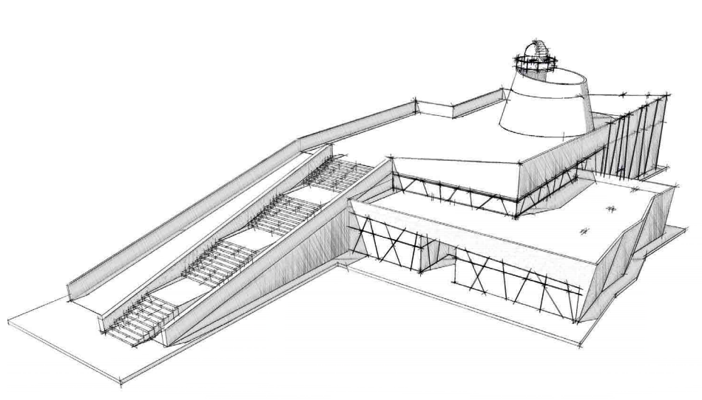
Эскиз

Slide 10
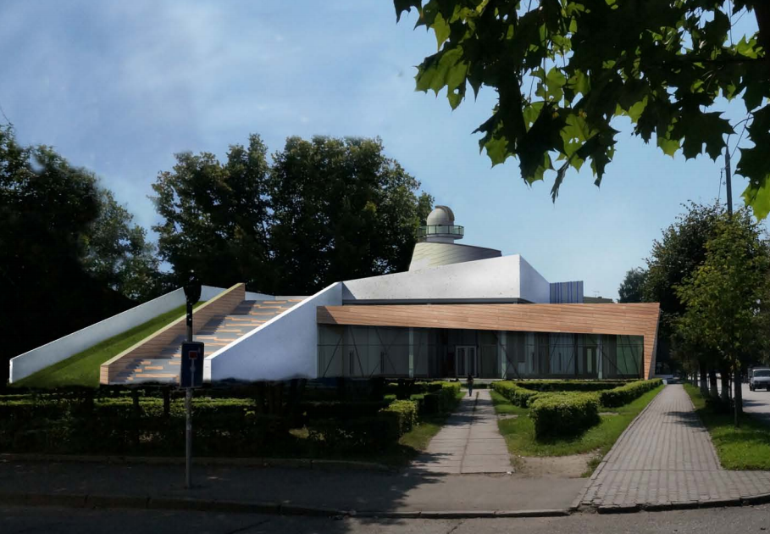

Slide 11
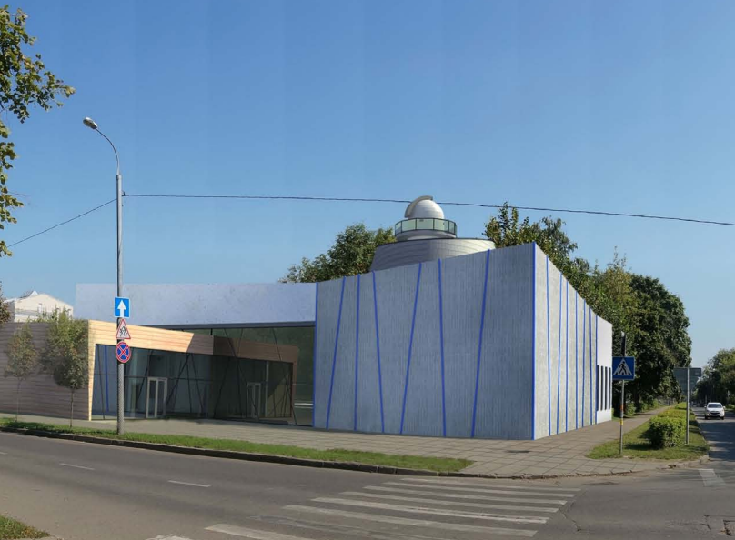

Slide 12
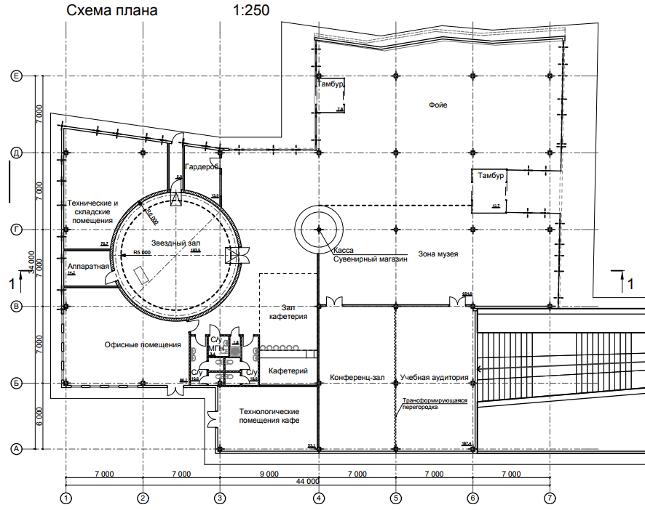

Slide 13
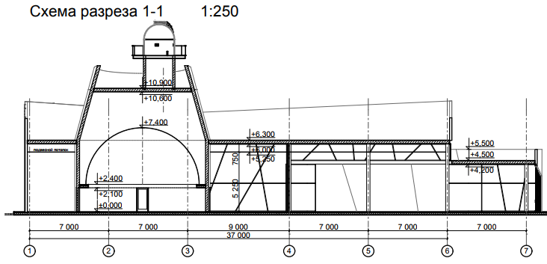
Технико-экономические показатели: Общая площадь = 1 242,02 м2
Площадь застройки = 1 650,5 м 2 Общий строительный объем = 6 097,75 м 3

Slide 14
Посещаемость
Максимальная проходимость: до 1800 человек в сутки
Среднее время в планетарии: 1,8 часа
Посетителей в месяц: 23600 чел
Посетителей в год: ~200 000 чел

Slide 15
Почему мы?
Чем привлекателен планетарий в Рязани для туристов?
Возможность вести живые астрономические наблюдения
В музее упор на тренажеры и научные шоу
Наблюдения глубокого космоса в 40 км от г Рязань
Цена, средний чек около 650 р.
Подготовил: Гилёв Юрий Витальевич 8-910-632-28-55 astropix@yandex.ru vk.com/meridian39

